Slide 1
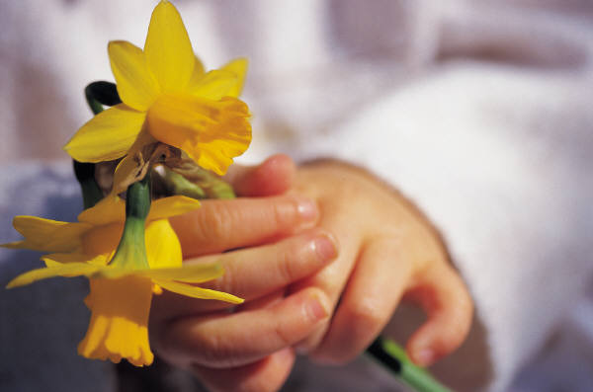
Первые проблемы подросткового возраста

Slide 2
Эпиграфы
«Я не верю, что жизнь человека предопределена его детством. Я думаю, что существуют еще очень важные периоды: отрочество, юность...»
Ж-П.Сартр.
«Люди вместе могут совершить то, чего не в силах сделать в одиночку: единение умов и рук, сосредоточение сил может стать почти всемогущим».
Д.Уэбстер

Slide 3
Анализ результатов анкетирования детей
1.В последнее время тебе больше нравится проводить время:
А)в кругу семьи
Б)с друзьями
В) в одиночестве
2.Изменеия твоей внешности, роста, веса:
А)радуют
Б)огорчают
В) раздражают и злят

Slide 4
3. Тебе больше всего хотелось бы быть:
А)умным
Б)красивым
В)общительным
4.Если бы ты был в центре внимания благодаря своей внешности, тебя бы это:
А)радовало
Б)огорчало
В)безразлично

Slide 5
5.Если бы ты привлекал внимание противоположного пола, то тебя бы это:
А)радовало
Б)огорчало
В)безразлично

